Slide 1

স্বাগতম

Slide 2
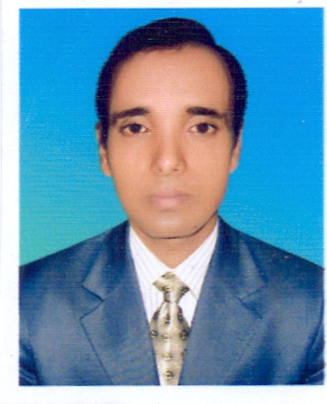
শিক্ষক পরিচিতি
পাঠ পরিচিতি
শ্রেণিঃ পঞ্চম
বিষয়ঃ বাংলা
হাতি আর শিয়ালের গল্প
পাঠ্যাংশঃ সে অনেক ...............দারুণ তিরিক্ষি।
সময়ঃ ৪০ মিনিট
তারিখঃ
Mohammad nazrul islam
Ass.teacher ict
Nandia sangun ideal dakhil madrasah
nazrulislamn479@gmail.com
Mob: 01726953050

Slide 3
শিখনফল
শোনাঃ ১.২.১ উচ্চারিত পঠিত বাক্য,কথা মনোযোগ সহকারে শুনবে।
বলাঃ ১.১.১ যুক্তবর্ণ সহযোগে তৈরি শব্দ স্পষ্ট ও শুদ্ধভাবে বলতে পারবে।
পড়াঃ ১.৩.১ পাঠে ব্যবহৃত যুক্তব্যঞ্জন সংবলিত শব্দ পড়তে পারবে।
লেখাঃ ১.৪.২ যুক্তব্যঞ্জন ব্যবহার করে নতুন নতুন শব্দ উচ্চারণে লিখতে
পারবে।

Slide 4
আবেগ সৃষ্টি

Slide 5
পূর্বজ্ঞান যাচাই
তোমরা ছবিতে কি কি দেখতে পাচ্ছ ?

Slide 6
পাঠ শিরোনাম
হাতি আর শিয়ালের গল্প

Slide 7
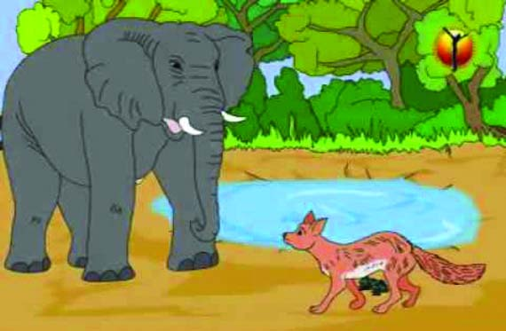
ছবিতে কি কি দেখতে পাচ্ছ?

Slide 8
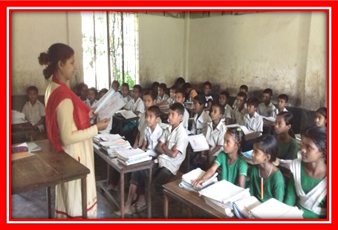
আদর্শ পাঠ

Slide 10
শব্দার্থগুলো জেনে নিই
দিগন্ত
অহংকার
তিরিক্ষি
হুঙ্কার
মেদিনী
তটস্থ
শঙ্কিত
শক্তিধর
আস্থানা
উদগ্রীব
দিকের শেষ
নিজে অনেক বড় কেউ এমন মনে করা
খারাপ মেজাজ
চিৎকার
পৃথিবী
ব্যতিব্যস্ত
ভীত
শক্তি আছে এমন
বসবাসের জায়গা
খুব আগ্রহী

Slide 11
যুক্তবর্ণগুলো জেনে নিই
ঙ ও গ একত্রে ঙ্গ
ন ও ত একত্রে ন্ত
ক ও ষ একত্রে ক্ষ
যুক্তবর্ণ

Slide 12
যুক্তবর্ণ দিয়ে শব্দ গঠন কর
স | ত | স্ত | মস্ত
ক | ষ | ক্ষ | শিক্ষা
ন | ত | ন্ত | দিগন্ত
ঙ | গ | ঙ্গ | জঙ্গল

Slide 13
মূল্যায়ন
নিচের প্রশ্নের উত্তর গুলো লিখ
১।হাতির মেজাজ কেমন ছিল?
২।হাতির পা গুলো কিসের মতো ছিল?
৩ কার গায়ে অসীম জোর ছিল?

Slide 14
বাড়ির কাজ
ক্ষ ,শ্ব , স্ব ,ঙ্গ
যুক্তবর্ণগুলো দিয়ে ২ টি করে নতুন শব্দ গঠন করে আনবে

Slide 15

ধন্যবাদ

